Slide 1



TRƯỜNG TIỂU HỌC ……
CHÀO MỪNG QUÝ THẦY CÔ
VỀ DỰ GIỜ THĂM LỚP
Môn Toán lớp 3
BÀI 82: NHÂN SỐ VỚI SỐ CÓ MỘT CHỮ SỐ (CÓ NHỚ)_(T1)

Slide 2
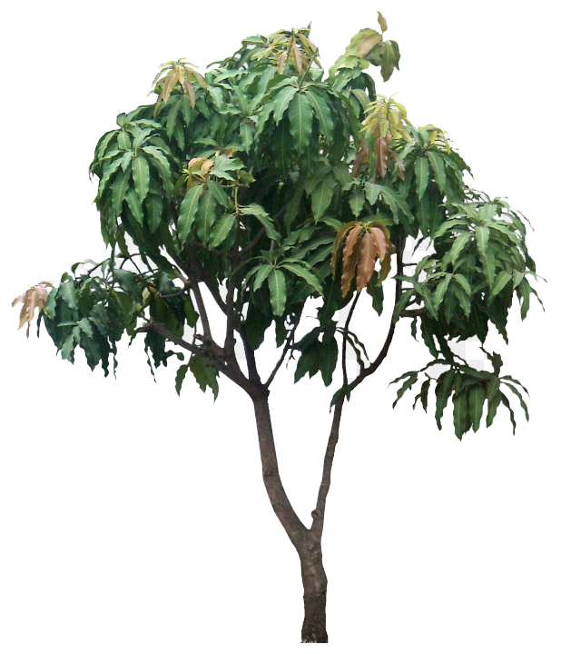


Thứ……ngày…..tháng…..năm…….
TOÁN
TRÒ CHƠI: HÁI XOÀI
Số liền trước 590
là: ………….
<
799……..900
589
4
3
601……..597
Số liền sau 899
là: ………
2
1
>
900

Slide 3
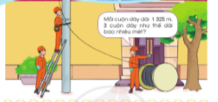
Thứ……ngày…..tháng…..năm…….
TOÁN
Bài 82: NHÂN SỐ VỚI SỐ CÓ MỘT CHỮ SỐ
(CÓ NHỚ) _ (T1)
1 325 X
3 =?
Mỗi cuộn dây dài 1 325 m,
3 cuộn dây như thế dài
bao nhiêu mét?

Slide 4
Thứ……ngày…..tháng…..năm…….
TOÁN
Bài 82: NHÂN VỚI SỐ CÓ MỘT CHỮ SỐ (CÓ NHỚ)-T1
Tính: 1 325 x 3
= ?
- 3 nhân 5 bằng 15, viết 5, nhớ 1.
3 nhân 2 bằng 6, thêm 1 bằng 7, viết 7.
3 nhân 3 bằng 6 viết 6.
3 nhân 1 bằng 3, viết 3.
1 325
x
3
3
9
7
5
Vậy 1 325 x 3 = 3 975

Slide 5
Thứ……ngày…..tháng…..năm…….
TOÁN
Bài 82: NHÂN VỚI SỐ CÓ MỘT CHỮ SỐ (CÓ NHỚ)-T1
1
Tính:
3 293
34 723
11 081
1 114
x
x
x
x
3
2
6
6
112 408
?
?
4
69 446
6
6
8
?
?
9 879

Slide 6
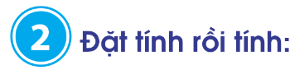
Thứ……ngày…..tháng…..năm…….
TOÁN
Bài 82: NHÂN VỚI SỐ CÓ MỘT CHỮ SỐ (CÓ NHỚ)-T1
438 x 2
1 911 x 5
7 101 x 8
12 061 x 4
438
1 911
7 101
12 061
x
x
x
x
2
5
8
4
8
7
6
9 555
56 808
48 244

Slide 7

XIN CHÂN THÀNH CẢM ƠN
QUÝ THẦY CÔ GIÁO VÀ CÁC EM

